Slide 1








Chào mừng thầy cô và các em đến với môn Công nghệ

Slide 2





Slide 3








GAME CHỌN QUÀ

Slide 4

Phần thưởng là 1 chiếc kẹo mút
Phần thưởng là 1 cục tẩy
Phần thưởng là 1 chiếc bánh

Slide 5

1. Có mấy bước lắp ghép mô hình robot?
A. 3
B. 4
C. 5
D. 6

Slide 6
2. Bước lắp thân robot là bước thứ mấy?
A. 1
B. 2
C. 3
D. 4

Slide 7
3. Yêu cầu đối với mô hình robot sau khi lắp ghép là?
Đủ các bộ phận
Mối ghép đúng vị trí và chăc chắn
Chân và tay robot chuyển động được
Tất cả các đáp án trên

Slide 8





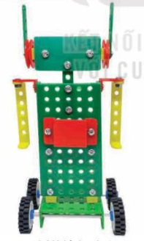

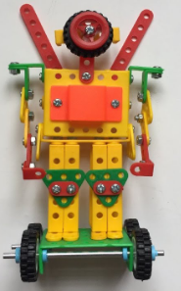

H
E
L
L
O
Thứ ... ngày ... tháng .... năm 2023
Công nghệ
Bài 9: Lắp ghép mô hình robot(Tiết 3)

Slide 9



Lắp ghép được mô hình robot theo hướng dẫn.

Slide 10





Slide 11


4. Giới thiệu sản phẩm
Giới thiệu sản phẩm

Slide 12
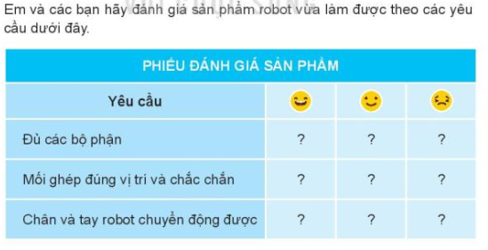

Slide 13
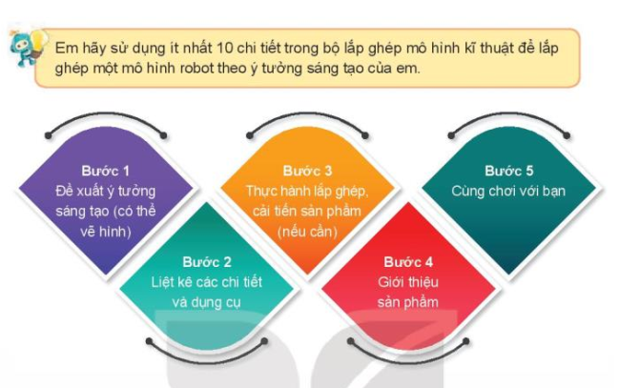
Xưởng sáng tạo

Slide 14
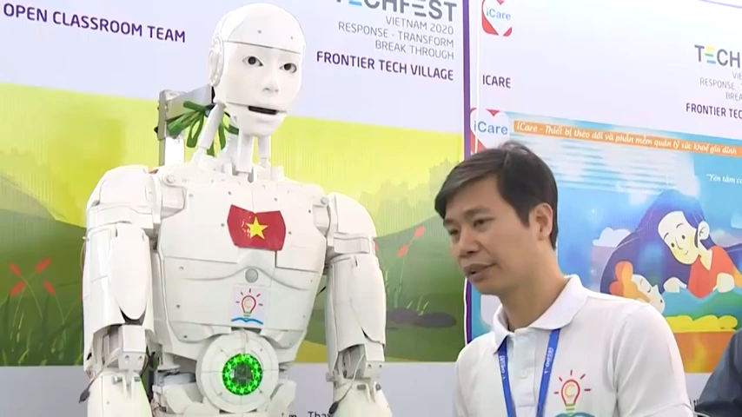

Slide 15



